Slide 1


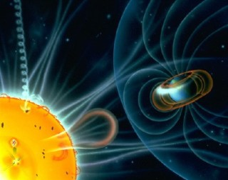

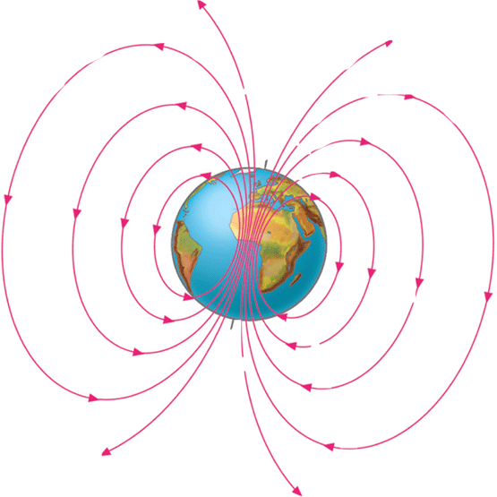
MATEMATICA V

Slide 2
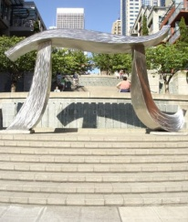
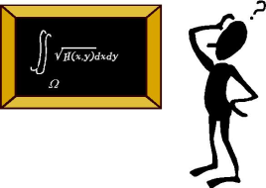
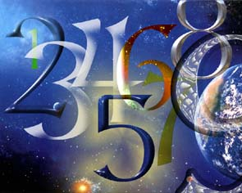
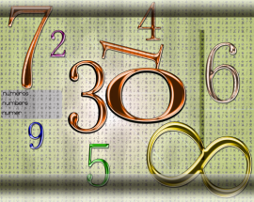
y
m1
f(x)
f(x)=2x+1
m1=m2
TRANSFORMACION
DE FUNCIONES
m2
x

Slide 3
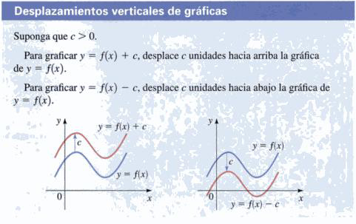
Desplazamiento Vertical

Slide 4

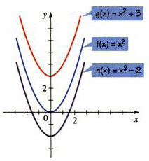

Slide 5

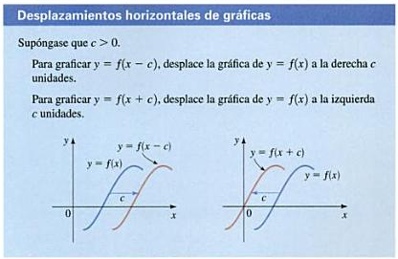
Desplazamiento Horizontal

Slide 6
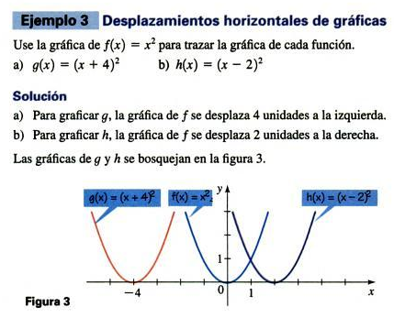

Slide 7
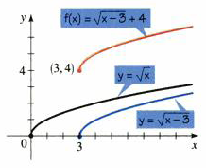
Combinación de Desplazamientos
Verticales y horizontales

Slide 8
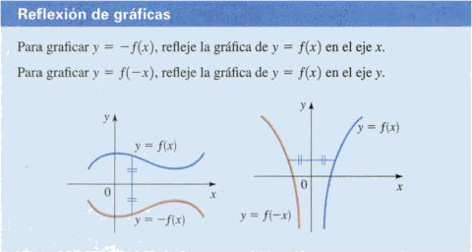
REFLEXION DE GRAFICAS

Slide 9

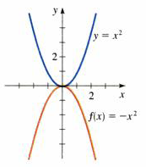
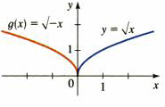

Slide 10
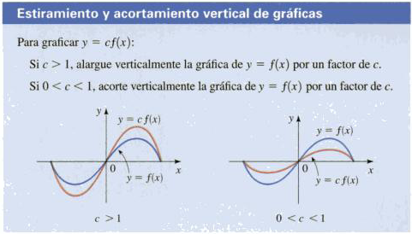
ESTIRAMIENTO Y ACORTAMIENTO
VERTICAL

Slide 11

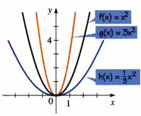

Slide 12
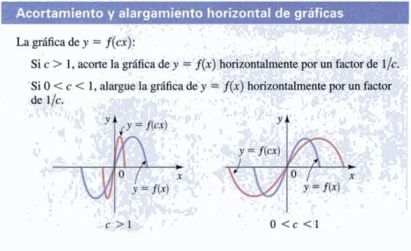
ALARGAMIENTO Y ESTIRAMIENTO
HORIZONTAL

Slide 13
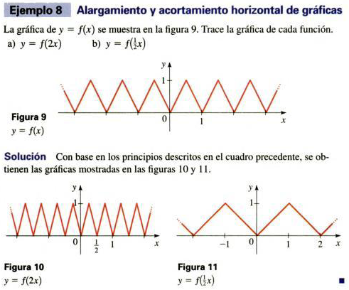

Slide 14
Gracias por su
atención
¡¡AL FIN TERMINO LA CLASE¡¡¡

